Slide 1






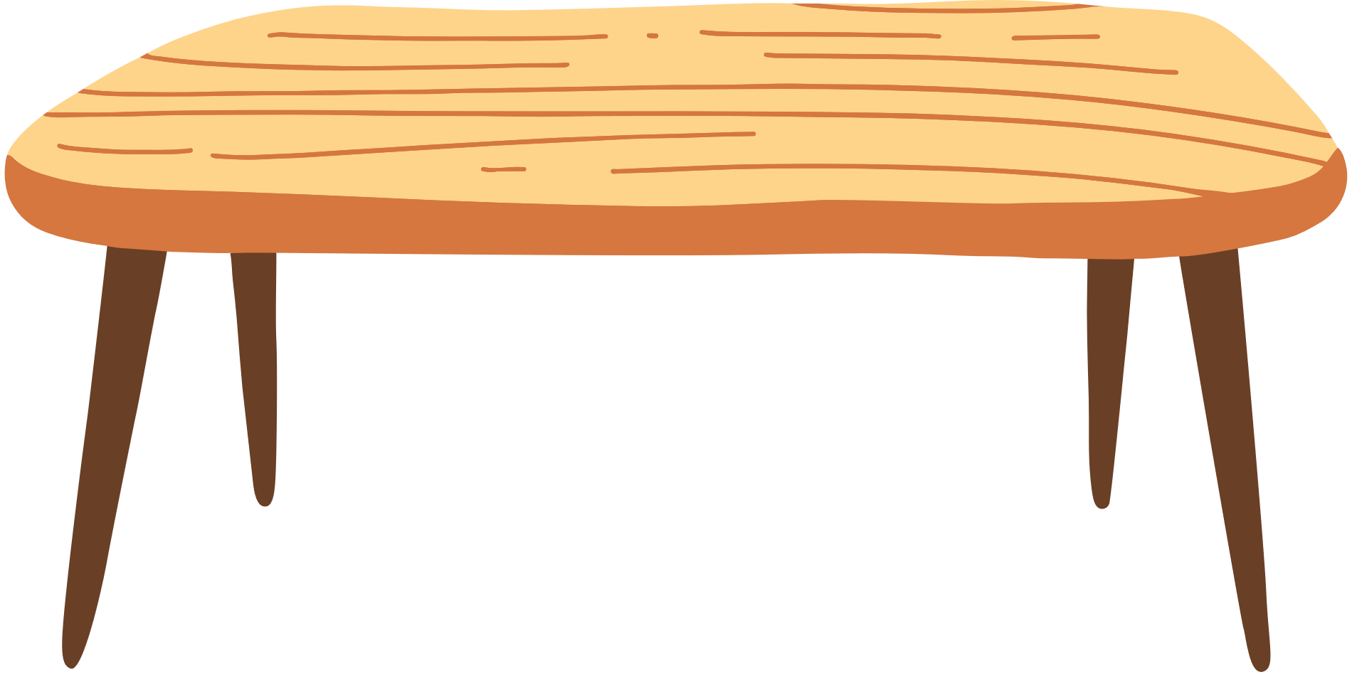

Slide 2

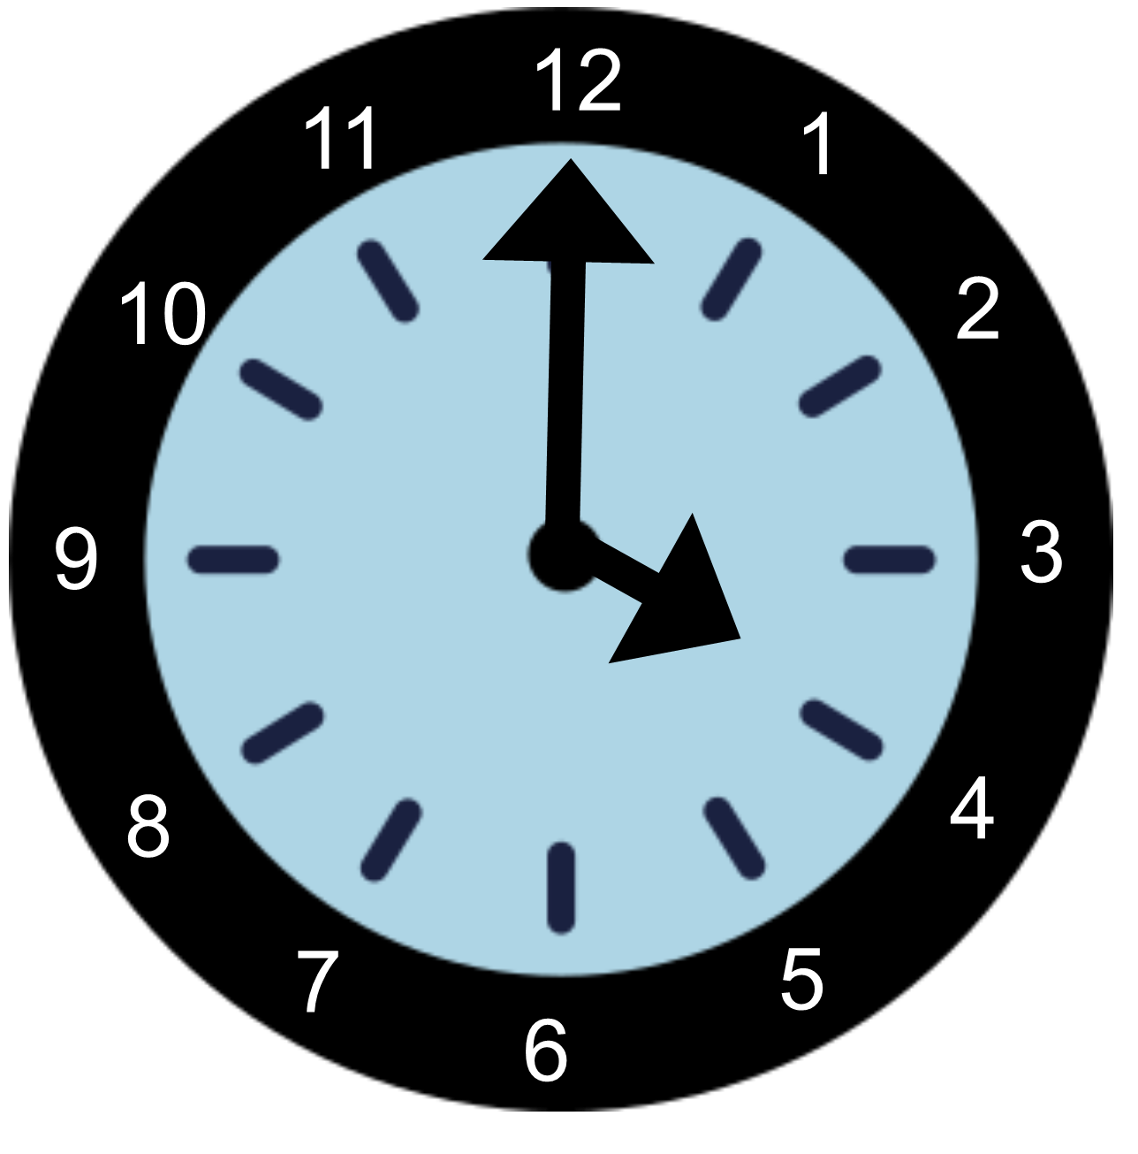





Slide 3


12
11
1
10
2
9
3
8
4
7
5
6

Slide 4




Hãy chọn chiếc đồng hồ mình thích, trả lời câu hỏi để nhận được chiếc đồng hồ dễ thương đó nhé!
Notes:
Kích vào đồng hồ để đến câu hỏi, kích vào bàn để đến slide tiếp theo.

Slide 5











Tính tổng của $\frac{1}{8}$ và $\frac{5}{4}$
$$\frac{13}{8}$$
$$\frac{11}{8}$$
$$\frac{9}{8}$$
$$\frac{15}{8}$$
Notes:
Kích vào đồng hồ để quay lại

Slide 6






Tính tích của $\frac{1}{8}$ và $\frac{5}{4}$
$$\frac{5}{32}$$
$$\frac{1}{10}$$
$$\frac{6}{12}$$
$$\frac{9}{8}$$

Slide 7






Tính thương của $\frac{1}{8}$ và $\frac{5}{4}$
$$\frac{11}{8}$$
$$\frac{5}{32}$$
$$\frac{1}{10}$$
$$\frac{7}{8}$$

Slide 8







Tính hiệu của $\frac{5}{4}$ và $\frac{1}{8}$
$$\frac{7}{6}$$
$$\frac{7}{8}$$
$$\frac{9}{8}$$
$$\frac{3}{8}$$

Slide 9



Slide 10
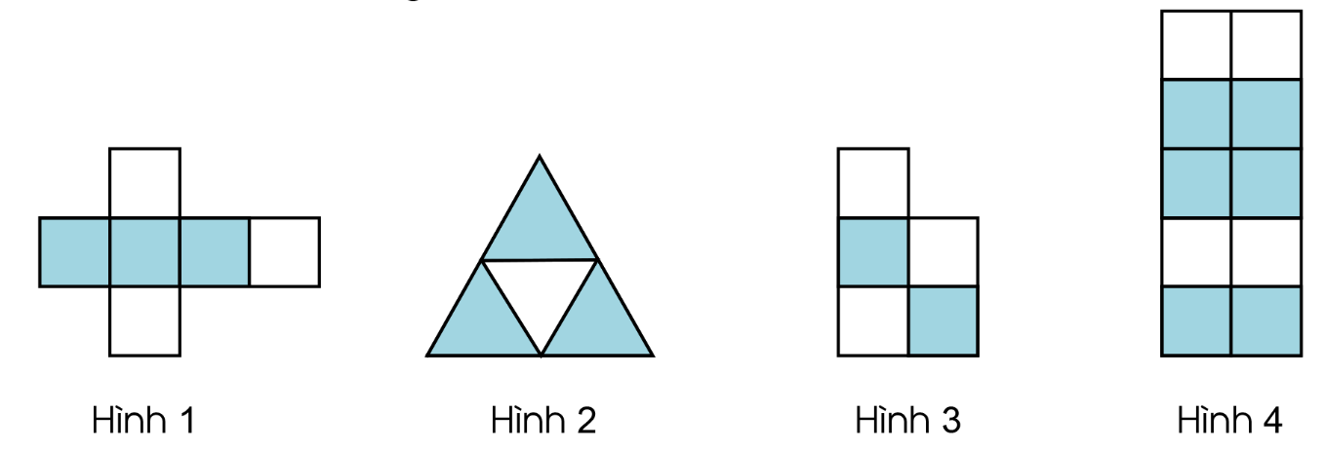

1. Đã tô màu vào $\frac{3}{5} hình nào?$

Slide 11
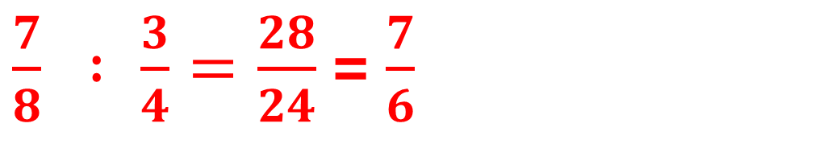
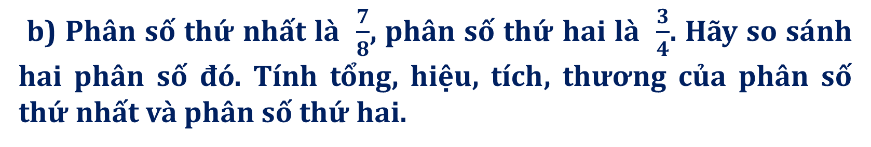
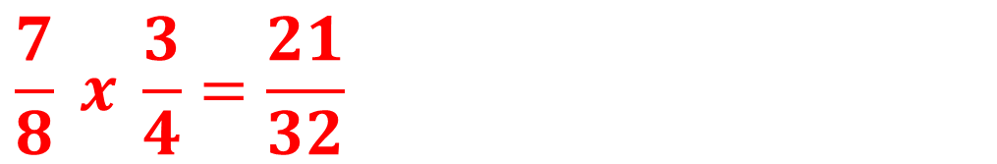
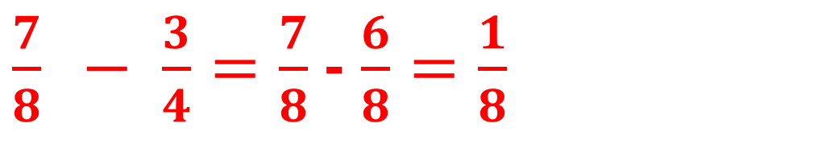
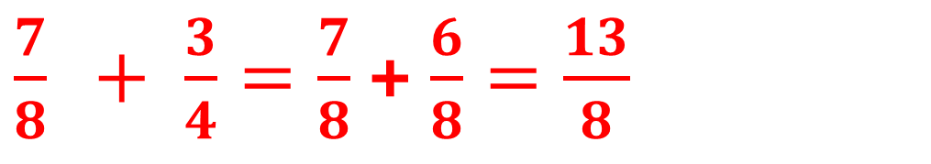

b) Phân số thứ nhất là $\frac{7}{8}$, phân số thứ hai là $\frac{3}{4}$. Hãy so sánh hai phân số đó. Tính tổng, hiệu, tích, thương của phân số thứ nhất và phân số thứ hai.
$Ta có:\frac{3}{4}$ = $\frac{6}{8};\frac{ 7}{8}$ > $\frac{6}{8} nên\frac{7}{8}\text{ >}\frac{3}{4}$
$\frac{7}{8} + \frac{3}{4}=\frac{7}{8}$ + $\frac{6}{8}=\frac{13}{8}$
$$\frac{7}{8} x \frac{3}{4}=\frac{21}{32}$$
$\frac{7}{8} − \frac{3}{4}=\frac{7}{8}$ - $\frac{6}{8}=\frac{1}{8}$
$\frac{7}{8} : \frac{3}{4}=\frac{28}{24}$ = $\frac{7}{6}$

Slide 12
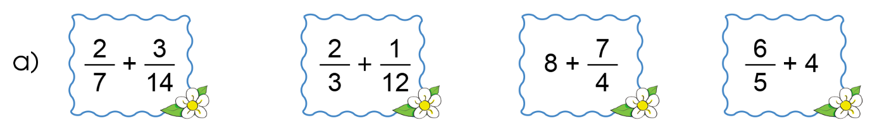
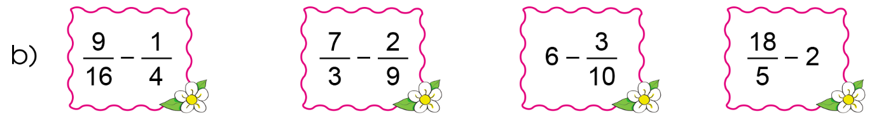
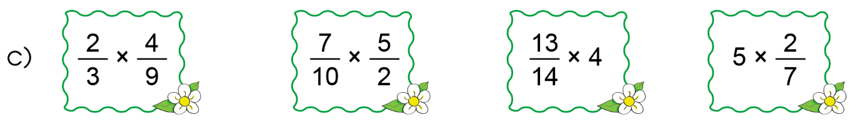
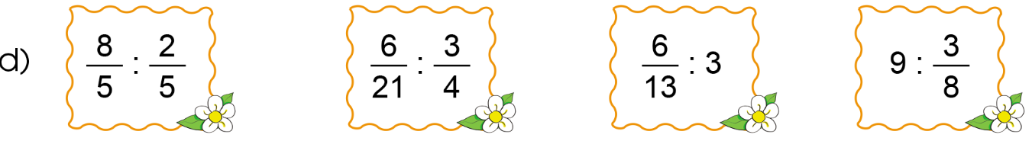
2
Tính

Slide 13
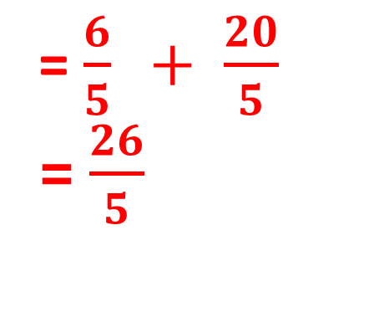
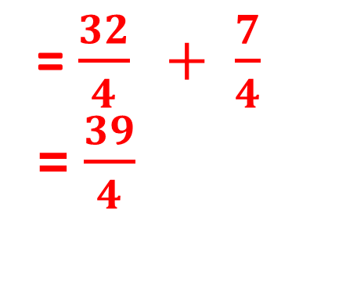
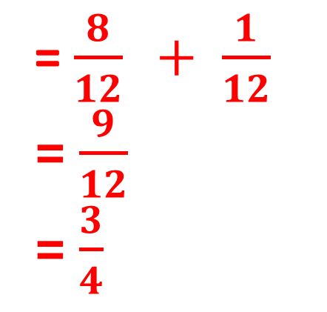
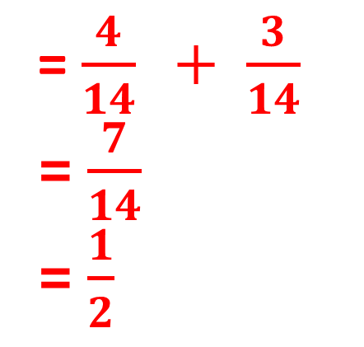
= $\frac{4}{14} + \frac{3}{14}$
= $\frac{7}{14}$
= $\frac{1}{2}$
= $\frac{8}{12} + \frac{1}{12}$
= $\frac{9}{12}$
= $\frac{3}{4}$
= $\frac{32}{4} + \frac{7}{4}$
= $\frac{39}{4}$
= $\frac{6}{5} + \frac{20}{5}$
= $\frac{26}{5}$

Slide 14

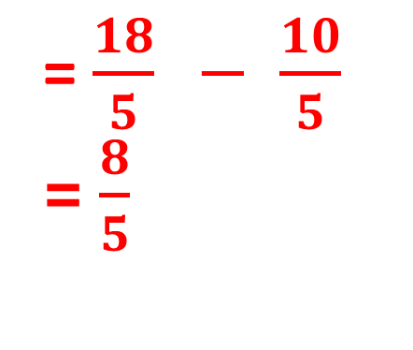
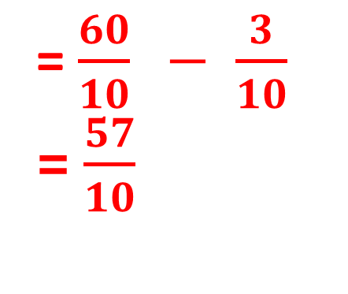

= $\frac{21}{9} − \frac{2}{9}$
= $\frac{19}{9}$
= $\frac{60}{10} − \frac{3}{10}$
= $\frac{57}{10}$
= $\frac{18}{5} − \frac{10}{5}$
= $\frac{8}{5}$
= $\frac{9}{16} − \frac{4}{16}$
= $\frac{5}{16}$

Slide 15
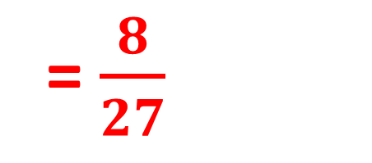
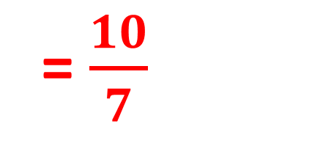
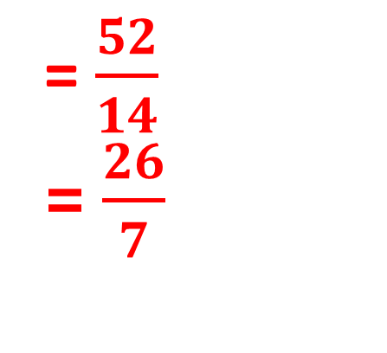

= $\frac{8}{27}$
= $\frac{35}{20}$
= $\frac{7}{4}$
= $\frac{52}{14}$
= $\frac{26}{7}$
= $\frac{10}{7}$

Slide 16
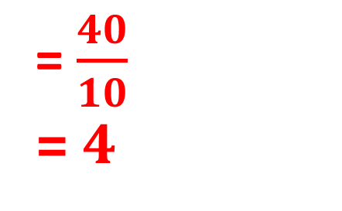
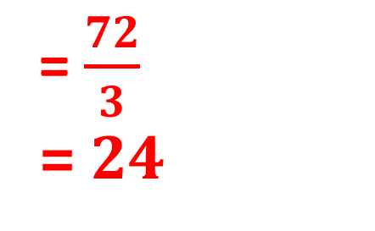
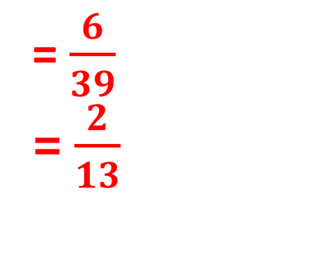
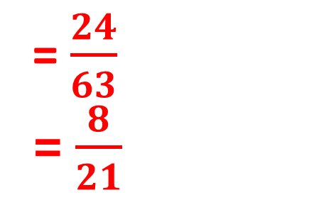
= $\frac{40}{10}$
= 4
= $\frac{24}{63}$
= $\frac{8}{21}$
= $\frac{6}{39}$
= $\frac{2}{13}$
= $\frac{72}{3}$
= 24

Slide 17
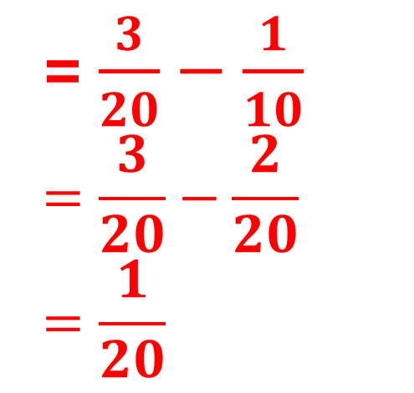

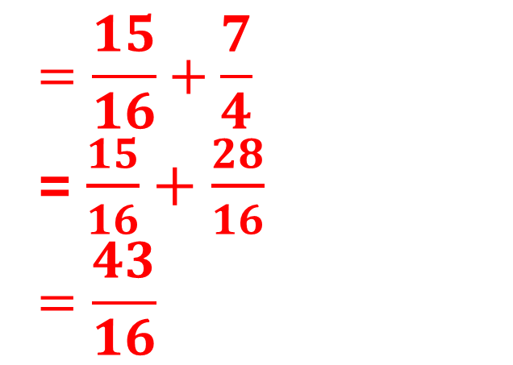
3
Tính
$$=\frac{15}{16}+\frac{7}{4}$$
= $\frac{15}{16}+\frac{28}{16}$
$$=\frac{43}{16}$$
$$=\frac{8}{5}:(\frac{8}{6}−\frac{5}{6})$$
$$=\frac{8}{5}:\frac{3}{6}$$
$$=\frac{48}{15}=\frac{16}{5}$$
= $\frac{3}{20}−\frac{1}{10}$
$$=\frac{3}{20}−\frac{2}{20}$$
$$=\frac{1}{20}$$

Slide 18


Hoàn thành bài tập
Chuẩn bị bài sau

